Slide 1



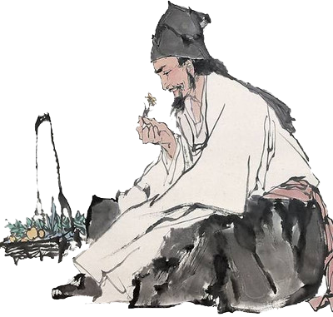
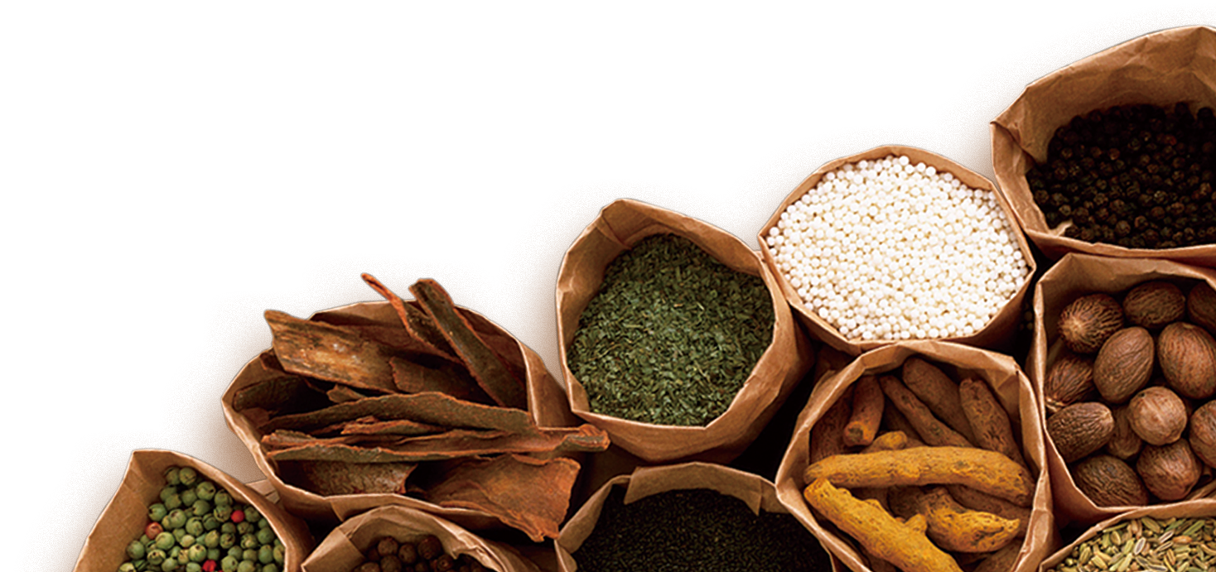

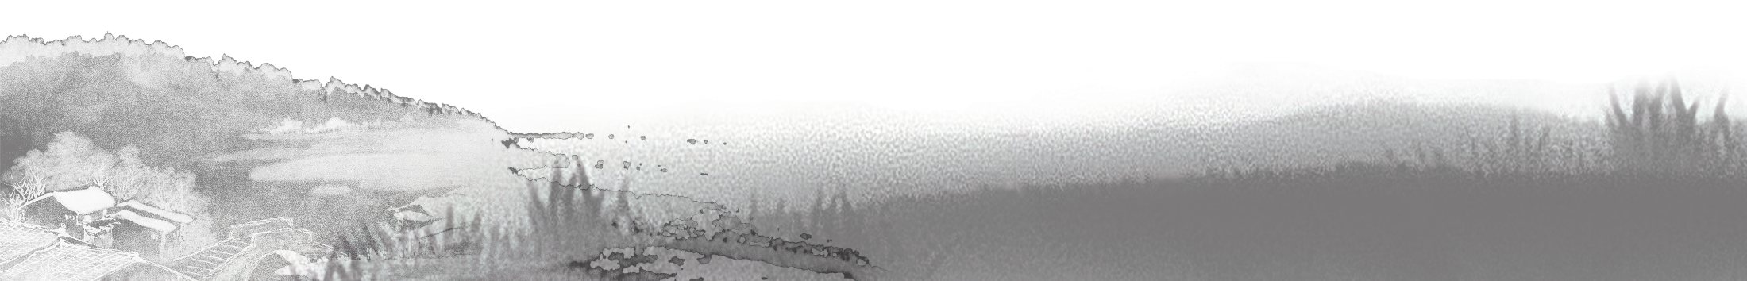

世界记忆
之《黄帝内经》与《本草纲目》
主讲人 李鸿涛

Slide 2
01
中医古籍是一个伟大的宝库

Slide 3


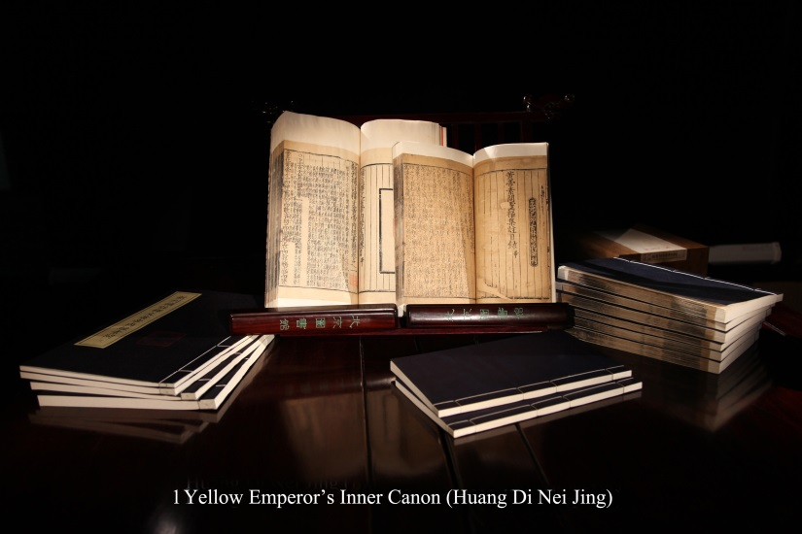
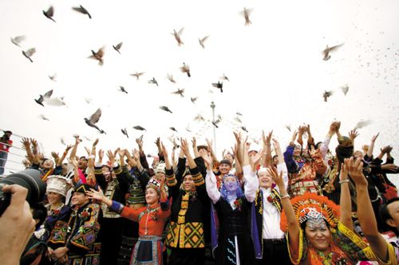
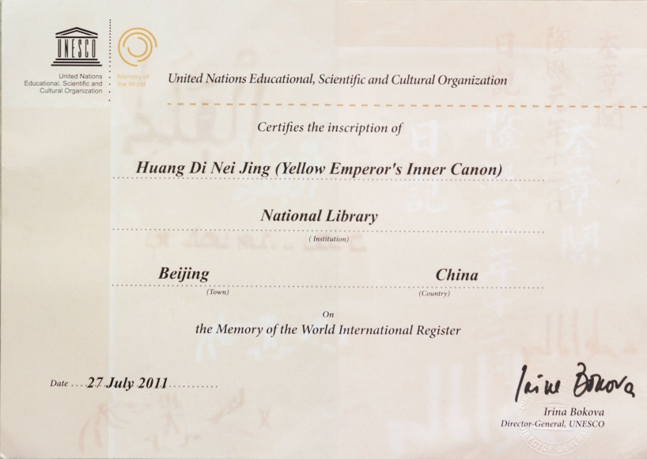
一、中医古籍是一个伟大的宝库
◇中国是一个拥有5000年灿烂文化和56个民族的多民族国家，各民族在与疾病的长期抗争中，创立了具有本民族特色的医药体系，中医、藏医、维医、蒙医、傣医、苗医等相互借鉴、互相通融，共同构成了荟萃各民族医药精华的中国传统医药体系，而中医学是中国传统医药体系中的杰出代表。

Slide 4
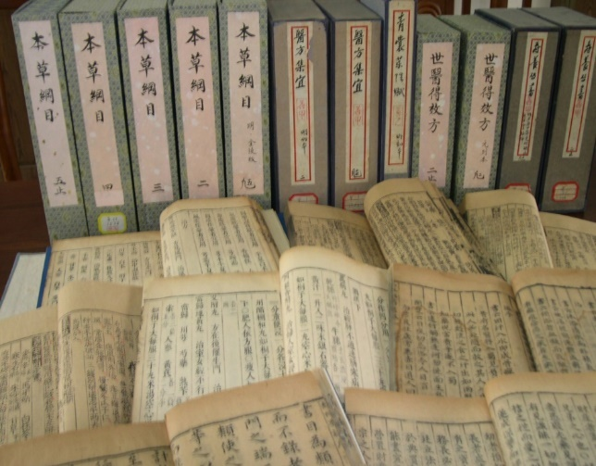
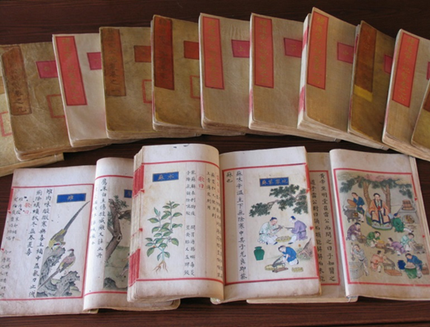
一、中医古籍是一个伟大的宝库
◇古籍是指书写或印刷于1912年以前，具有中国古典装帧形式的中国古代书籍。
◇中医古籍产生于秦汉之前，形成于隋唐之际，发展于宋元之后，绵延2000多年，形成了中国独有的伟大的宝库，也是承载人类文明记忆的重要载体。

Slide 5
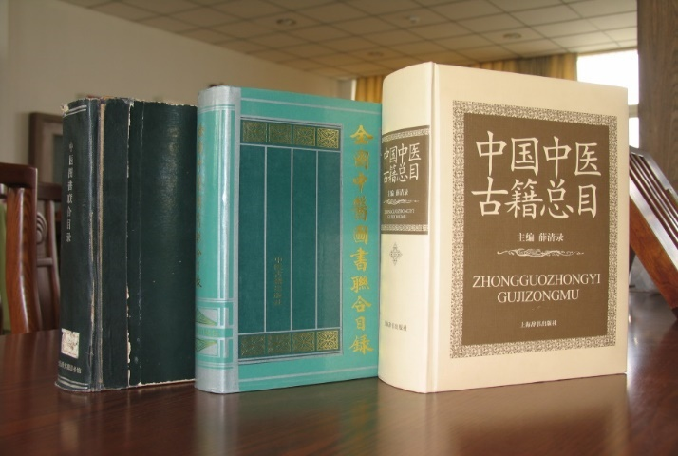
一、中医古籍是一个伟大的宝库
◇据2005年的第3次中医古籍资源调查情况统计，中国国内150家图书馆收藏有中医古籍近9000种。
◇据海外中医古籍调研项目统计，海外11个国家和2个地区的137个图书馆收藏有大量中医药典籍，其中有些珍稀品种在国内已经失传。
第一次 | 1958 | 《中医图书联合目录》 | 收录7661种
第二次 | 70~90年代 | 《全国中医图书联合目录》 | 收录12124种
第三次 | 2003~2006 | 《中国中医古籍总目》 | 收录13455种

Slide 6
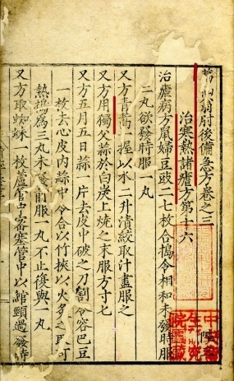
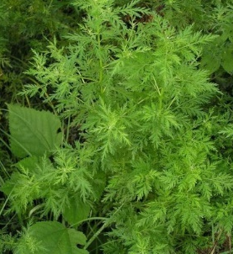
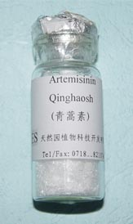
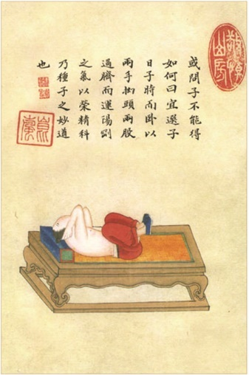
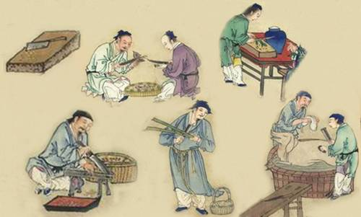
一、中医古籍是一个伟大的宝库
中医古籍记录了中医学数千年来积累的丰富理论知识和临床经验，不仅具有珍贵的文物价值，而且具有重要的学术价值。
◇珍贵的中医药古籍蕴含着具有原创优势的宝贵经验与医学知识。
提取
◇也是承载中华民族优秀文化和实用技术的重要载体之一。

Slide 7
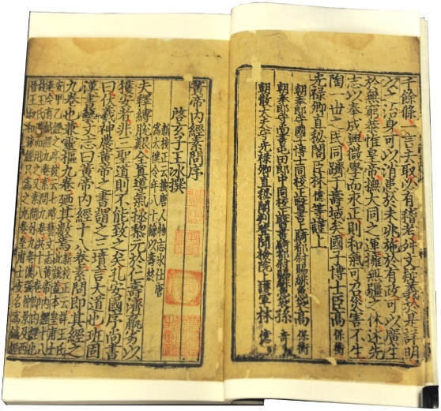
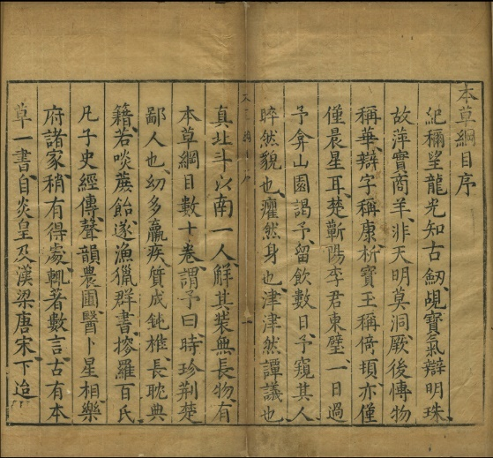
一、中医古籍是一个伟大的宝库
作为中医古籍中的杰出代表，《黄帝内经》《本草纲目》承载了中医、中药灿烂辉煌的文明与科学内涵。2011年5月25日，在英国曼彻斯特召开的联合国教科文组织世界记忆工程国际咨询委员会（IAC）第十次会议上，由世界记忆工程中国国家委员会申报的两部“中国传统医药档案文献”《黄帝内经》和《本草纲目》顺利通过评审，并经联合国教科文组织批准列入《世界记忆名录》（Memory of the World Register）。

Slide 8
02
《黄帝内经》《本草纲目》是《世界记忆名录》的杰出代表

Slide 9
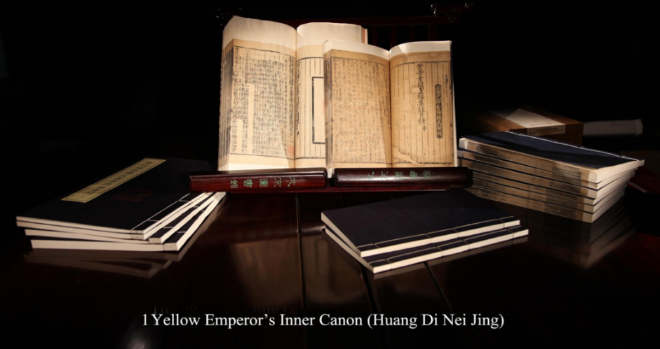
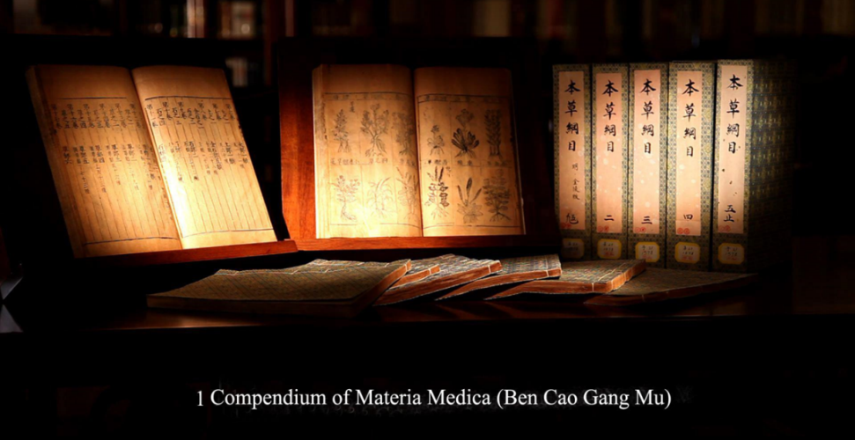
二、《黄帝内经》《本草纲目》是《世界记忆名录》的杰出代表

Slide 10
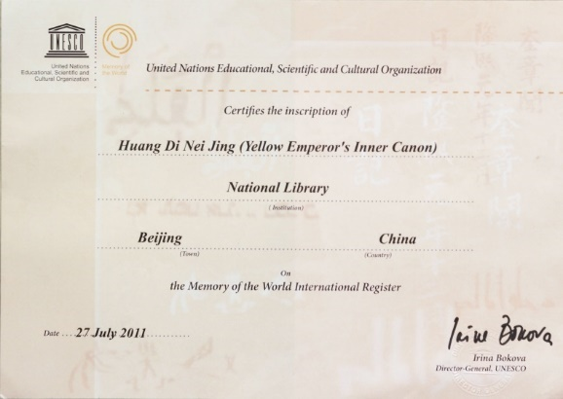
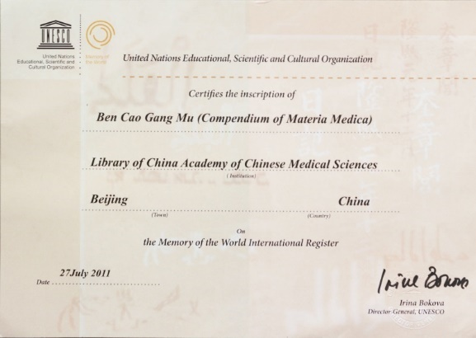
二、《黄帝内经》《本草纲目》是《世界记忆名录》的杰出代表
◇世界记忆工程是联合国教科文组织于1992年发起的，旨在实施联合国教科文组织宪章中规定的保护世界文化遗产的任务，促进文化遗产利用，提高人们对文献遗产的重要性的认识。具体讲就是手稿、图书馆和档案馆保存的任何介质的珍贵文献以及口述历史记录等。
◇ 《黄帝内经》《本草纲目》成功入选《世界记忆名录》为中医文献原创价值和科技内涵的认知在国际上赢得一席之地，扩大了在世界范围的影响。

Slide 11
03
《黄帝内经》与《本草纲目》的成就与贡献

Slide 12
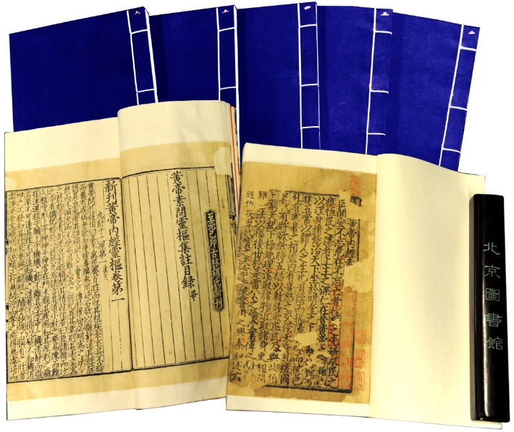
三、《黄帝内经》与《本草纲目》的成就与贡献
（一）《黄帝内经》
成书于公元前2世纪的《黄帝内经》，奠定了2200年来中国医药学形成和发展的理论基础，是日本汉方医学，朝鲜、韩国、越南等传统医药学的源头和始祖。书中记载的临床医学、预防医学体系的理论，以及以针灸为代表的治疗方法仍然沿用至今，对传统医药和未来世界医学多元化的发展产生或必将产生巨大影响。
此申报件是公元1339年由胡氏古林书堂印刷出版，为当今世界上保存最早、最完好的版本。

Slide 13
三、《黄帝内经》与《本草纲目》的成就与贡献
1.主要内容
《黄帝内经》共十八卷，162篇，15万余字。包含《素问》与《灵枢》两个部分，反映了公元前2世纪以前的医学成就。
书中以古代的哲学思想——阴阳五行为理论基础，重点从人体脏腑、经络、病机、诊法、治则、针灸、方药等方面，对人体生理活动、病理变化以及诊断、治疗的方法，进行全面、系统的总结，不仅奠定了亚洲各国传统医药学发展的理论基石，而且对于以针灸为代表的传统医药疗法均作出了开创性的归纳与记述，使中医的治疗方法，特别是针灸普及东方、走向世界。因此，《黄帝内经》成为中国传统医药学的源头和奠基之作。

Slide 14
三、《黄帝内经》与《本草纲目》的成就与贡献
2.科学内涵及意义
2.1时代意义
《黄帝内经》总结了公元前2世纪以前传统医学的成就，集中代表了这一时代的医学理论和治疗经验，并提出重要的预防医学思想，他所构建的医疗模式和理论体系至今仍然被传统医药学运用和西方医学的借鉴，因此，此书是传统医药的重要奠基之作，具有任何医学著作无可比拟的作用。

Slide 15
三、《黄帝内经》与《本草纲目》的成就与贡献
2.科学内涵及意义
2.2 地域意义
《黄帝内经》中记述的医学理论体系涵盖了公元前2世纪以前中国周边国家和地区传统医学的成就，其中所提出的医学理论体系以及以针灸为代表的传统医学疗法，在成书后的2000余年来，仍然有效的指导着以中医学为起源的传统医学，并且在《黄帝内经》构建的理论基础之上所衍化、派生出来的诸多传统医学，至今仍有效的在医学实践中应用。其思维方法和原则，正在成为当今世界医学发展的主题，被世界卫生组织所提倡和推广。

Slide 16
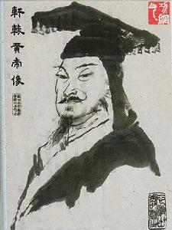
三、《黄帝内经》与《本草纲目》的成就与贡献
2.科学内涵及意义
2.3 人文意义
《黄帝内经》为 2200年前众多的中国科学家相继编写而成。
因黄帝被誉为中国古代科学技术、东方文明的开创者和杰出代表，本书便以黄帝为名，以体现其凝聚力、影响力和权威性、重要性。

Slide 17
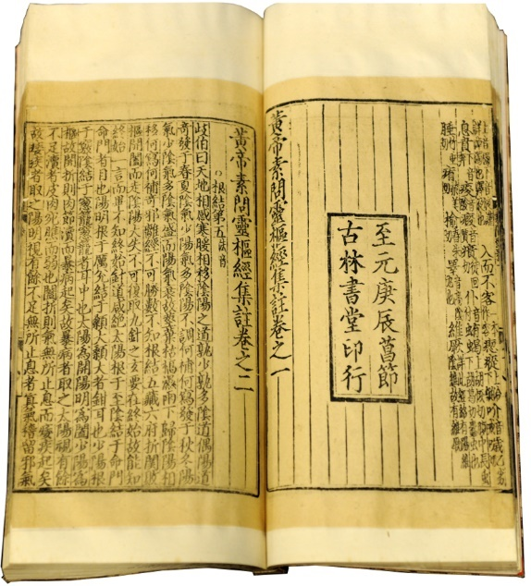
三、《黄帝内经》与《本草纲目》的成就与贡献
2.科学内涵及意义
2.4文献意义
《黄帝内经》自公元前2世纪形成后，先后以竹简、缣帛、纸为载体流传，至1339年由中国元朝的胡氏古林书堂印刷出版，此后陆续整理、修订。
此书为当今世界上保存完好的版本，历经600余年，屡经各个时代的收藏家收藏，至公元20世纪由中国国家图书馆收藏，保存至今。

Slide 18
三、《黄帝内经》与《本草纲目》的成就与贡献
2.科学内涵及意义
总之，《黄帝内经》所记述的传统医学理论体系以及以针灸为代表的传统医药疗法，是亚洲传统临床医学和预防医学的杰出代表，无论从其成书与印刷出版年代，其对亚洲各国传统医药学的产生和发展，都属于罕存的文献遗产。

Slide 19
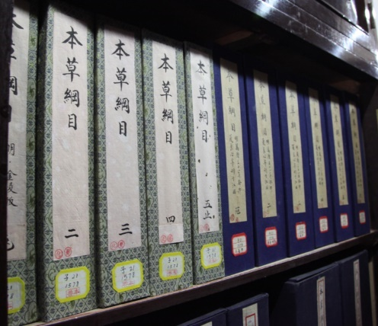
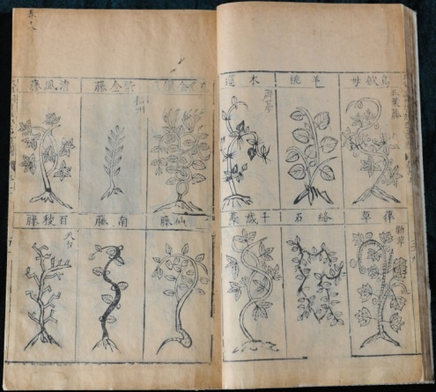
三、《黄帝内经》与《本草纲目》的成就与贡献
（二）本草纲目
本草纲目》52卷, 是由中国明朝李时珍（1518～1593）撰著的一部药物学专著，首创科学的药物分类法，提高了生物学分类的准确性。其内容还涉及医学、植物学、动物学、矿物学、化学等诸多领域。英国生物学家达尔文称该书为“中国古代的百科全书”。该书曾被翻译成日、韩、法、英、德、俄等多国文字，在世界传播。
《本草纲目》1593年版，是《本草纲目》的最早刻本，是自其问世以来中外一切翻印、翻译版本的祖本。

Slide 20
三、《黄帝内经》与《本草纲目》的成就与贡献
1. 主要内容
《本草纲目》全书52卷，共计190多万字，载有药物1892种，收集医方11096个，绘制精美插图1109幅，分为16部、60类。
《本草纲目》不仅是一部药物学专著，而且其内容涉及植物学、动物学等诸多领域的实证知识。书中集16世纪以前药物学成就之大成，详细记载了1892种药物。首创科学的药物分类法，提高了生物学分类的准确性，是当时世界上最先进的分类方式。
《本草纲目》中的大量古代植物、动物以及矿物知识历来受到中外学者的关注，某些内容曾被19世纪英国生物学家达尔文形成进化论所引用。达尔文称《本草纲目》为中国古代的百科全书。

Slide 21
三、《黄帝内经》与《本草纲目》的成就与贡献
2.科学内涵及意义
2. 1时代意义
《本草纲目》记载与总结了中国16世纪以前传统药物学成就。其改进了传统的药物分类法，提高了生物学分类的科学性，是当时世界上最先进的分类方式。李时珍对世界科学的贡献足以与同时代的欧洲文艺复兴时期最好的科学家相比，而《本草纲目》本身亦不失为从中世纪科学向近代科学转型时期具有近代科学精神的最高水平的古典科学杰作。

Slide 22
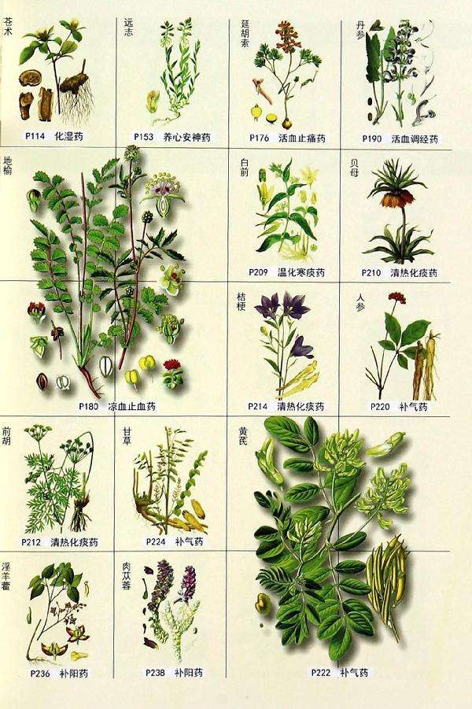
三、《黄帝内经》与《本草纲目》的成就与贡献
2.科学内涵及意义
2.2 地域意义
《本草纲目》不仅记载了16世纪以前中国的药物资源，还记载了一些从海外传入的天然药物及其相关知识，例如波斯、印度及地中海等地区。《本草纲目》对世界自然科学也有举世瞩目的公认贡献。

Slide 23
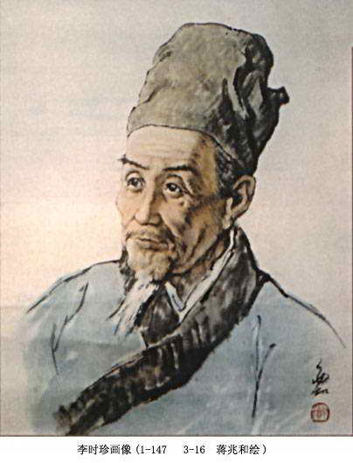
三、《黄帝内经》与《本草纲目》的成就与贡献
2.科学内涵及意义
2.3 人文意义
◇李时珍（1518-1593）
◇是中国历史上伟大的医学家和药物学家。
◇他30年的研究工作凝聚成了史诗般的巨著《本草纲目》，这是他对医学的突出贡献。
◇还撰写了其余11部医学著作，如《濒湖脉学》、《奇经八脉考》等。

Slide 24
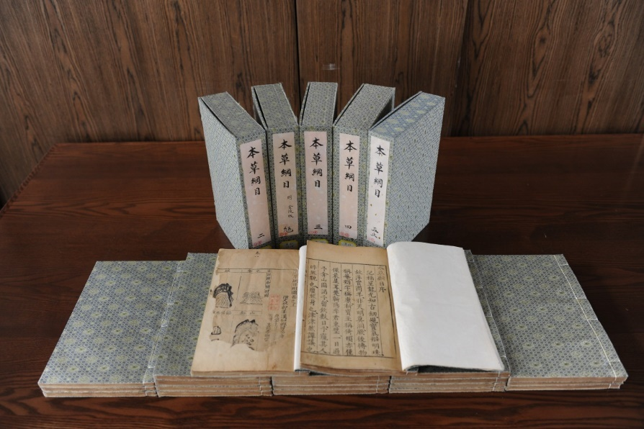
三、《黄帝内经》与《本草纲目》的成就与贡献
2.科学内涵及意义
2.4文献意义
1593年版《本草纲目》是世界现存的《本草纲目》稀有版本，为1593年金陵（现南京）胡承龙刊刻，出版印刷400余年以来，所存无几，是中国保存最完好的版本，也是自本书16世纪成书以后古今中外出版的《本草纲目》的祖本。

Slide 25
三、《黄帝内经》与《本草纲目》的成就与贡献
◇ 《本草纲目》是中国医药史上的集大成之作，并在世界上卓有影响。
◇英国生物学家达尔文认为它是“中国古代的百科全书”。
◇英国著名科学史家李约瑟在其《中国科学技术史》第一卷中，对李时珍及其《本草纲目》作了这样的评价，“毫无疑问，明代最伟大的科学成就，是李时珍那部在本草书中登峰造极的著作《本草纲目》。李时珍作为科学家，达到了同伽里略、维萨里的科学活动隔绝的任何人所不能达到的最高水平。”

